Slide 1
채용 관리 시스템
화면정의서
채용예정자 교육

Slide 2
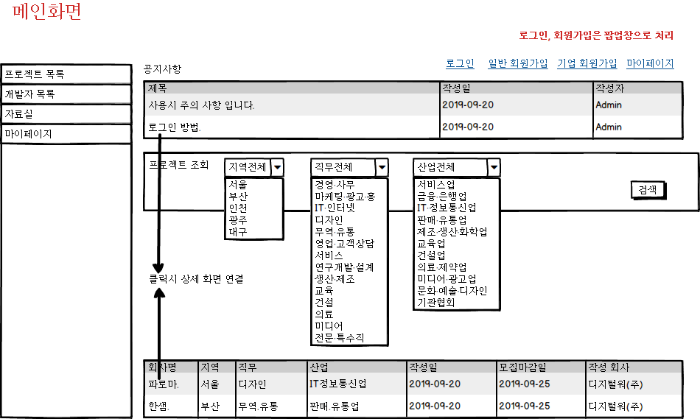
구인구직 시스템
메인
메인
Main
1
1 | 로그인 기업회원,일반회원별 로그인 PopUp Open
2 | 일반회원가입 일반회원 가입 PopUp Open
3 | 기업회원가입 기업회원 가입 PopUp Open
4 | 마이페이지 기업회원,일반회원 별 개인정보 수정 PopUp Open
5 | 프로젝트현황을 조회하기 위한 검색 조건 프로젝트현황을 검색하기 위해 지역,직무, 산업을 입력하여 검색
6 | 리스트에서 선택된 프로젝트 상세 정보 PopUp Open
1
2
3
4
5
6
Table Information

Slide 3
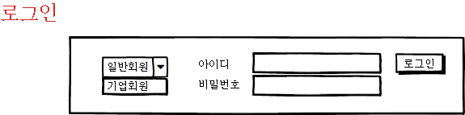
구인구직 시스템
로그인(PopUp)
로그인
Login
1
1 | 로그인 구분 로그인 회원 구분 선택
2 | 로그인 로그인 처리 후 정상일경우 PopUp Close 로그인 비정상적일 경우 오류 메시지 출력
1
2
Table Information

Slide 4
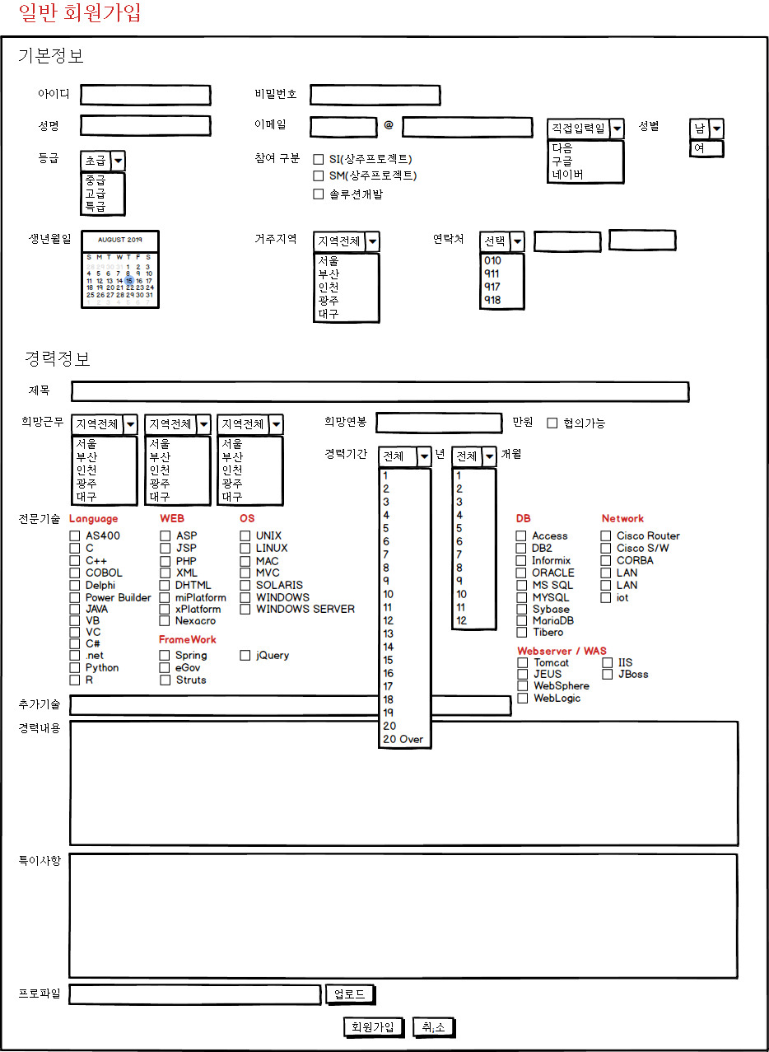
구인구직 시스템
개인회원가입
개인회원가입
PersonReg
1
필수 항목 : 아이디, 비밀번호, 성명, 이메일, 등급, 참여구분, 연락처, 전문기술,희망근무지역
1 | 아이디 최대 길이 15자리, 아이디 중복 체크 기능 추가
2 | 비밀번호 대소문자, 숫자, 특수 문자 포함 15자리
3 | 참여구분 중복 체크 가능 처리
4 | 희망근무지역 희망근무지역 3개까지 입력 (최소 1개는 입력 필수)
5 | 선택항목 외에 추가 기술이 있는 경우 기술
6 | 자유양식의 이력서 파일 Upload
1
2
3
4
5
Table Information
6

Slide 5
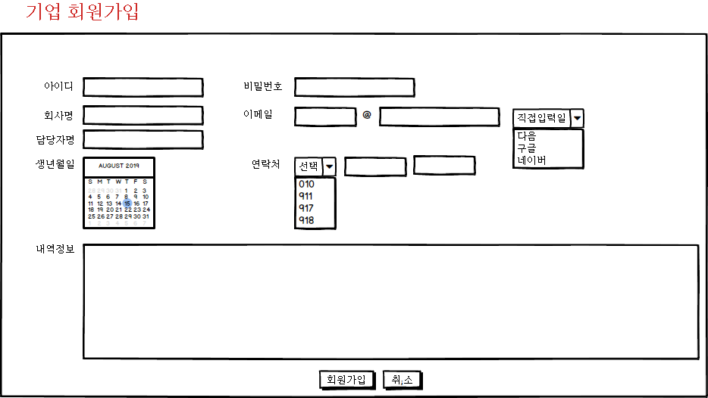
구인구직 시스템
기업회원가입(PopUp)
기업회원가입
OfficeReg
1
1 | 아이디 최대 길이 15자리, 아이디 중복 체크 기능 추가
2 | 비밀번호 대소문자, 숫자, 특수 문자 포함 15자리
1
2
Table Information

Slide 6
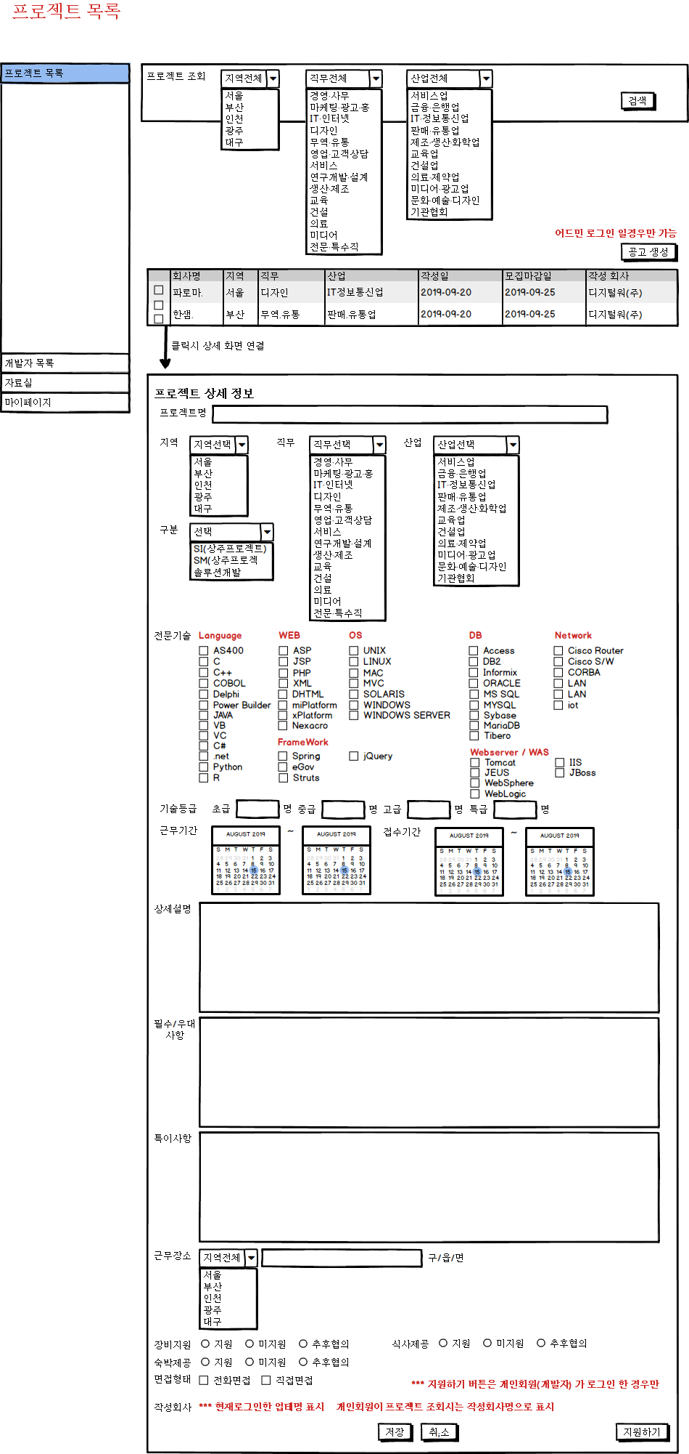
구인구직 시스템
프로젝트목록
프로젝트목록
PrjList
1
1 | 프로젝트현황을 조회하기 위한 검색 조건 프로젝트현황을 검색하기 위해 지역,직무, 산업을 입력하여 검색
2 | 리스트에서 선택된 프로젝트 상세 정보 PopUp Open
2
리스트 형식으로 표시
* 일반 사용자로 Login 한 경우는 수정,식제 기능 제외
Table Information

Slide 7
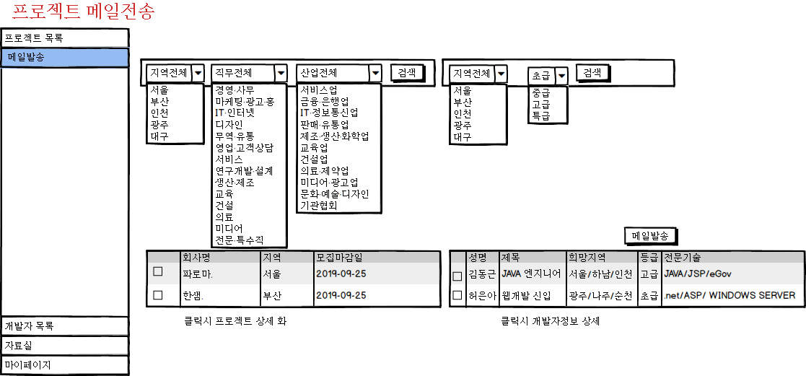
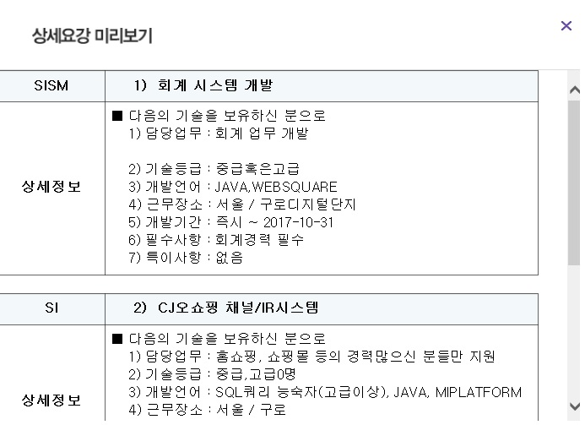
구인구직 시스템
메일발송
메일발송
MailList
1 | 프로젝트현황을 조회하기 위한 검색 조건 로그린 한 기업회원이 올린 프로젝트현황을 검색하기 위해 지역,직무, 산업을 입력하여 검색
2 | 일반(엔지니어)현황을 조회하기 위한 검색 조건 일반(엔지니어)을 검색하기 위해 지역,등급을 입력하여 검색
3 | 선택된 프로젝트 정보를 아래 화면내용으로 선택된 일반(엔지니어)의 등록된 메일로 발송
1
2
3
Table Information

Slide 8
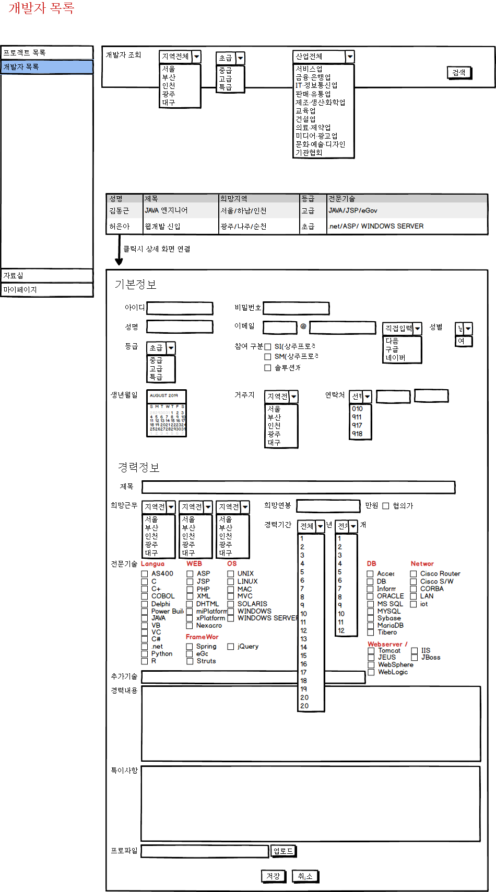
구인구직 시스템
일반회원 목록
일반회원 목록
PersonList
1 | 일반회원을 검색하기 위해 지역,등급, 산업을 입력하여 검색
2 | 리스트에서 선택된 프로파일 상세 정보 PopUp Open
1
2
리스트 형식으로 표시
* 일반 사용자로 Login 한 경우는 화면 접근 불가
Table Information

Slide 9
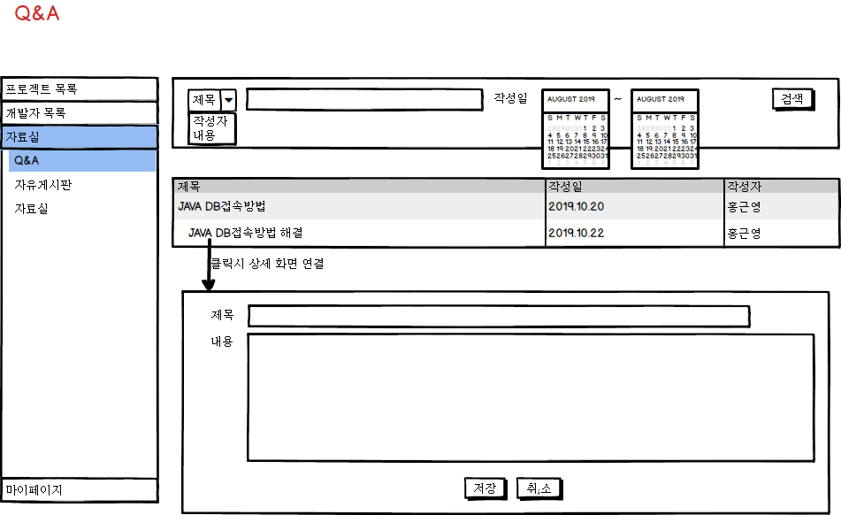
구인구직 시스템
Q&A
자료실
QnaList
1
1 | Q&A을 조회하기 위한 검색 조건 Q&A을 검색하기 위해 검색어, 작성일 범위을 입력하여 검색
2 | 리스트에서 선택된 Q&A 상세 정보 PopUp Open
1
2
Table Information

Slide 10
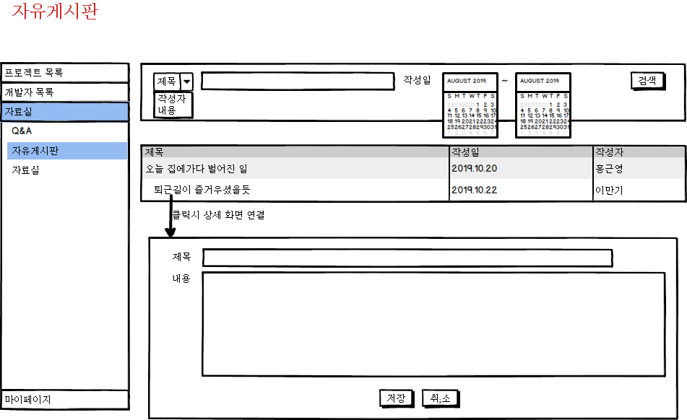
구인구직 시스템
자유게시판
자료실
Preboard
1 | 자유게시판을 조회하기 위한 검색 조건 자유게시판을 검색하기 위해 검색어, 작성일 범위을 입력하여 검색
2 | 리스트에서 선택된 자유게시판상세 정보 PopUp Open
1
2
Table Information

Slide 11
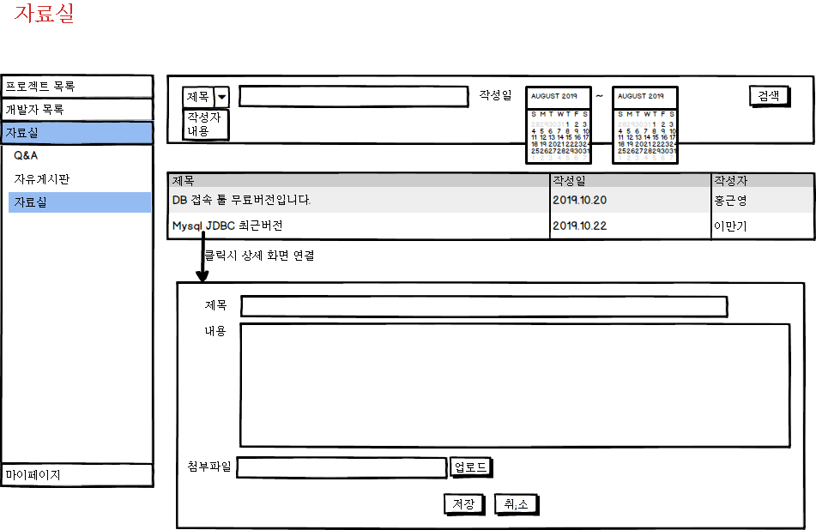
구인구직 시스템
자료실
자료실
MorgueList
1 | 자료실을 조회하기 위한 검색 조건 자료실을 검색하기 위해 검색어, 작성일 범위을 입력하여 검색
2 | 리스트에서 선택된 자료실상세 정보 PopUp Open
1
2
Table Information

Slide 12
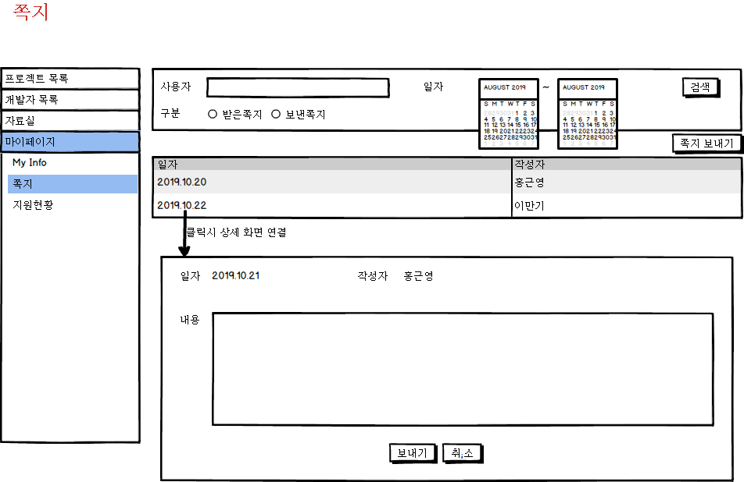
구인구직 시스템
쪽지목록
마이페이지
NoteList
1 | 쪽지를 조회하기 위한 검색 조건 쪽지를 검색하기 위해 송수신 사용자, 송수신 기간, 쪽지구분을 입력하여 검색
2 | 리스트에서 선택된 자료실상세 정보 PopUp Open
1
2
받은 쪽지 조회시 보내기 대신 답장 보내기 버튼으로 교체
Table Information

Slide 13
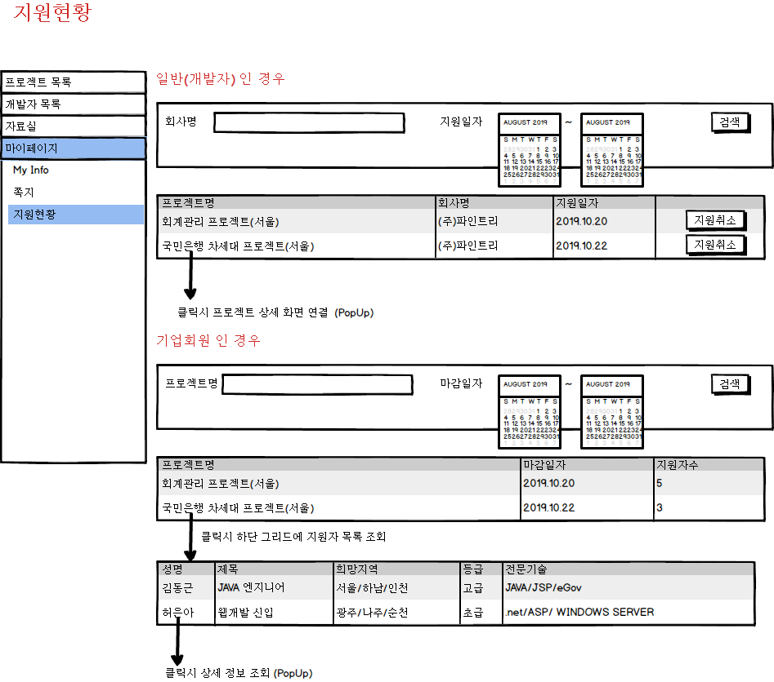
구인구직 시스템
지원현황
마이페이지
BASECDMng
1 | 개안회원의 프로젝트 지원현황을 조회하기 위한 검색 조건 지원현황을 검색하기 위해 지원공고 회사명, 지원일자 범위를 입력하여 검색
2 | 리스트에서 선택된 지원프로젝트상세 정보 PopUp Open 지원 취소는 모집마감일자 이후는 처리 불가
3 | 지원자를 조회하기 위한 검색 조건 지원자를 검색하기 위해 프로젝트명, 마감일자를 입력하여 검색
4 | 리스트에서 선택된 지원자 상세 정보 PopUp Open
1
2
3
4
Table Information

Slide 14
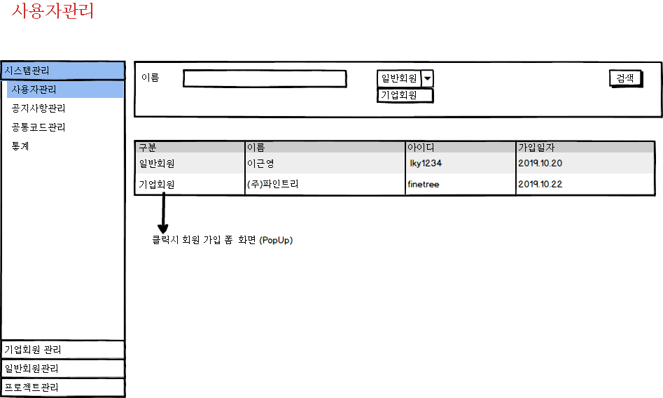
구인구직 시스템
사용자관리
시스템관리
UsrList
1 | 가입 회원 목록을 조회하기 위한 검색 조건 회원목록을 검색하기 위해 성명, 회원구분을 입력하여 검색
2 | 리스트에서 선택된 회원 상세 정보 PopUp Open
1
2
Table Information

Slide 15
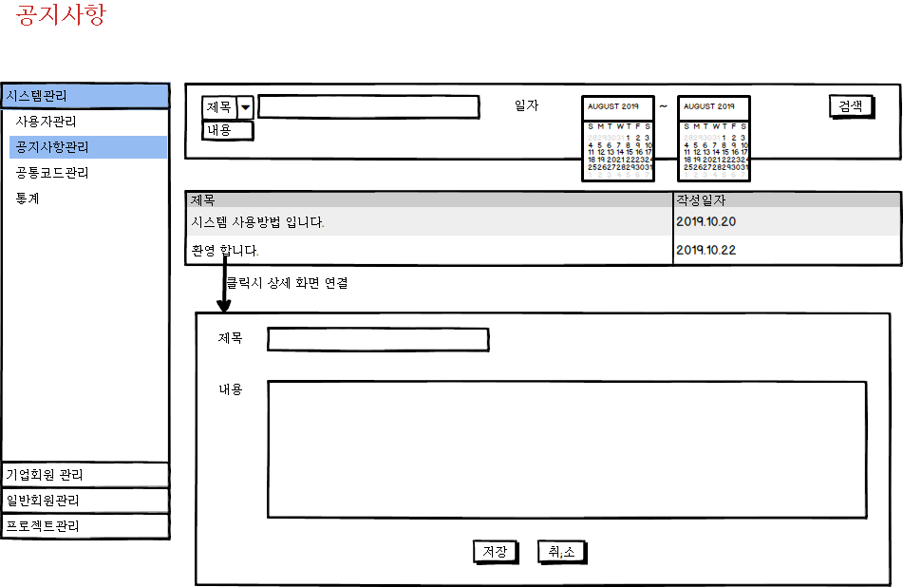
구인구직 시스템
공지사항 관리
시스템관리
NoticeList
1 | 공지사항 목록을 조회하기 위한 검색 조건 공지사항목록을 검색하기 위해 검색어, 작성일 범위을 입력하여 검색
2 | 리스트에서 선택된 공지사항 정보 PopUp Open
1
2
Table Information

Slide 16
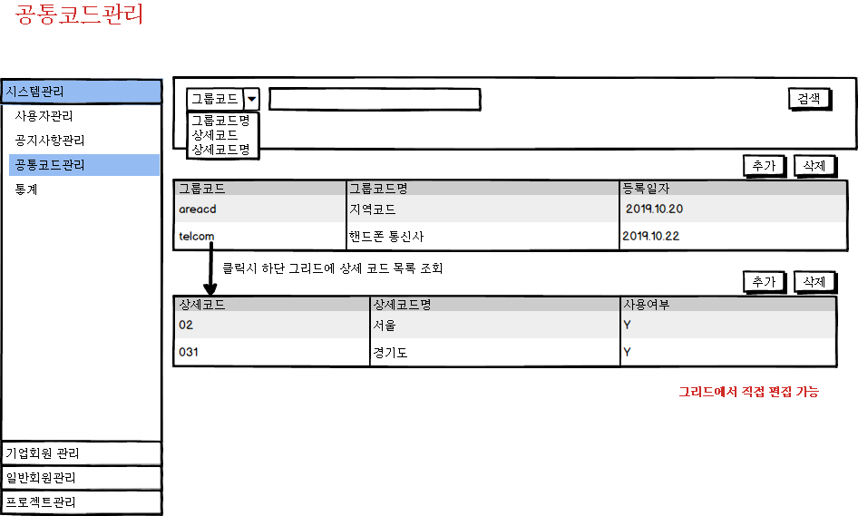
구인구직 시스템
공통코드관리
시스템관리
ComcodeList
1 | 그룹코드 목록을 조회하기 위한 검색 조건 그룹코드목록을 검색하기 위해 코드,코드명을 입력하여 검색
2 | 그룹코드를 추가 하기 위해 그리드 행 추가
3 | 선택 그룹코드 삭제 등록된 상세코드 존재 시 삭제 불가
4 | 상세코드 추가 그룹코드 미선택 시 추가 불가
5 | 선택 상세코드 삭제 목록에서 선택한 상세코드 삭제
1
2
3
4
5
Table Information

Slide 17
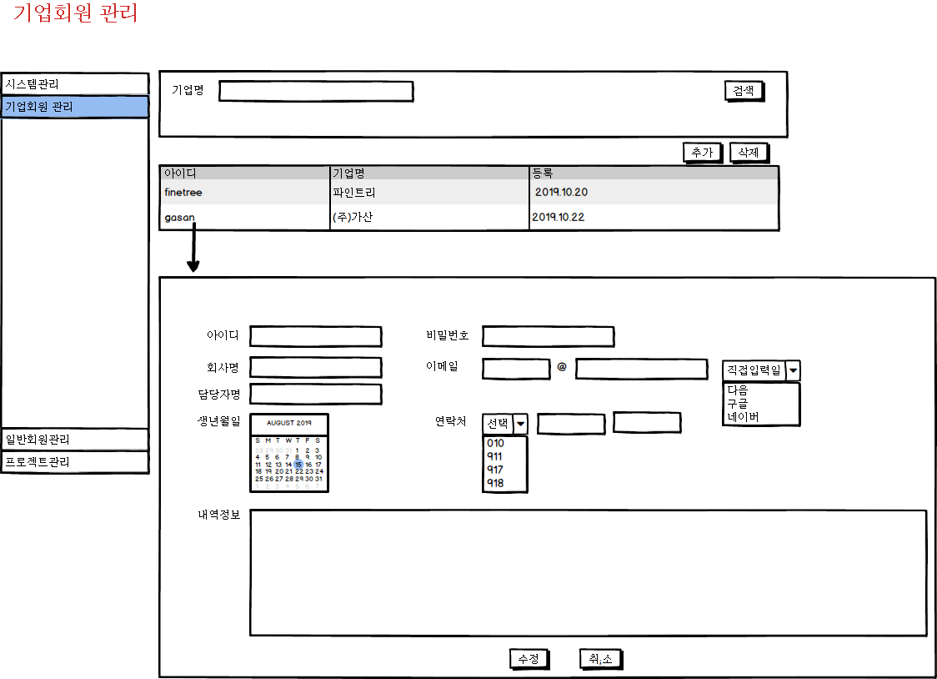
구인구직 시스템
기업회원 관리
시스템관리
CopMngList
1 | 기업회원 목록을 조회하기 위한 검색 조건 기업회원 목록을 검색하기 위해 기업명을 입력하여 검색
2 | 기업회원을 추가 하기 위해 그리드 행 추가
3 | - 기업회원 삭제 등록된 기업회원 접속 불가 처리
1
2
3
Table Information

